Slide 1
Bitter Java
Razvoj Softvera 2
Poglavlje 7: Konekcije I grupisanje
Profesor: Vladimir Filipovic Student:Jelena Pajic

Slide 2
Sadrzaj
Tracenje konekcija I drugi antipaterni
Razdvajanje interfejsa putem XML-a I Web servisa
XML antipaterni

Slide 3
Antipaterni
Tracenje konekcija
Medju-ciscenje
Hard-kodovani interfejsi
Zloupotreba XML-a
Rigidni XML

Slide 4
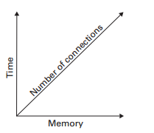
Uspostavljanje konekcije
Do pre nekoliko godina konekcije su uglavnom bile staticke, dok danasnja resenja koriste brze konekcije uz pomoc novih framework-a
Uspostavljanje konekcije je jako skupo u smislu vremena I troskova memorije(slika)
Ogranicen broj konkurentnih transakcija koje mozemo da izvrsimo znatno utice na performanse

Slide 5
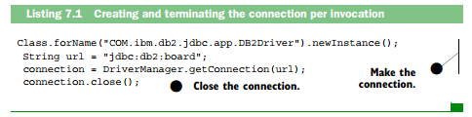
Otvaranje i zatvaranje konekcija po pristupu
Vecina klijent/server programa odrzavaju konekciju tokom celog zivotnog veka aplikacije
Internet aplikacije to ne smeju

Slide 6
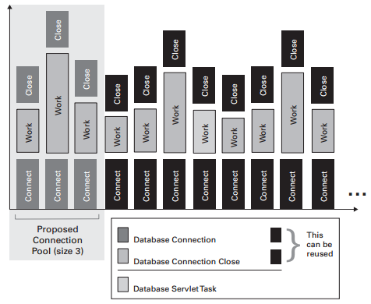
Resenje: Bazen konekcija

Slide 7
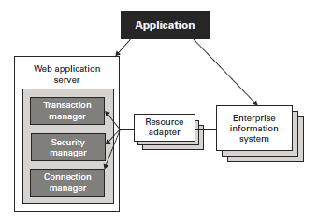
Web application serveri uglavnom nude jednostavan interfejs I daju pristup velikom broju sistema

Slide 8
Antipaterni
Tracenje konekcija
Medju-ciscenje
Hard-kodovani interfejsi
Zloupotreba XML-a
Rigidni XML

Slide 9
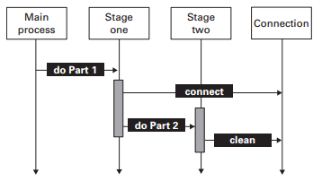
“Ova konekcija se verovatno cisti negde kasnije”
Ciscenje moze biti izgubljeno ako su alokacija I oslobadadjanje resursa razdvojeni

Slide 10
Resenje: Uparivanje konekcija sa ciscenjem
Kreiranje I ciscenje konekcije treba da se izvrsava u blizini
Najbolja praksa je da se ciscenje konekcija vrsi u finally bloku

Slide 11
Antipaterni
Tracenje konekcija
Medju-ciscenje
Hard-kodovani interfejsi
Zloupotreba XML-a
Rigidni XML

Slide 12
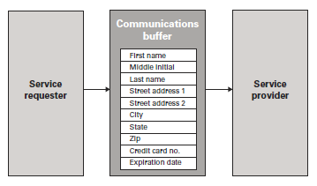
Problem nastaje prilikom fiksne, hard-kodovane, numerisane i verzionirane konekcije dva B2B sistema
Odrzavanje takvog sistema moze biti skupo i tromo

Slide 13
Resenje: Razdvajanje interfejsa putem XML-a
Najbolja praksa je koriscenje XML poruka uz XSLT transformaciju po potrebi kao medju-korak.
XML / SOAP poruke mogu sadrzati potrebne deskriptore koji olaksavaju odrzavanje komplikovanih interfejsa

Slide 14
Antipaterni
Tracenje konekcija
Medju-ciscenje
Hard-kodovani interfejsi
Zloupotreba XML-a
Rigidni XML

Slide 15
Cesto se pogresno podrazumeva da ce neka XML alatka da skalira performanse
XML se ne trebaa koristiti kao search engine, niti za kompleksne upite
XML je mocna alatka, ali ne moze da zameni pravu bazu ili indicirane podatke
Najbolja praksa je da se pazljivo biraju tehnologije za odredjene zadatke

Slide 16
Antipaterni
Tracenje konekcija
Medju-ciscenje
Hard-kodovani interfejsi
Zloupotreba XML-a
Rigidni XML

Slide 17

Nepoznavanje ili nedovoljno poznavanje XMLa dovode do rigidnosti istog
U zavisnosti od scheme i izbora namespacea rad sa XML-om moze biti pesma ili pakao
“Uvek nam je potrebna nova verzija kad god promenimo XML”
Najbolja praksa je da se pazljivo razmotri arhitektura i struktura pre pocetka projekta

